Slide 1

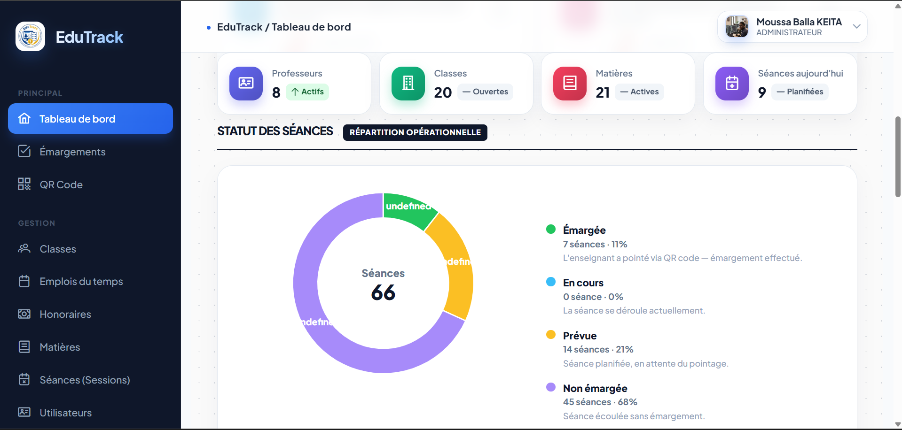

BIENVENUE
Soutenance de Projet de Licence
PROJET DE FIN DE CYCLE
EduTrack
CONCEPTION ET DÉVELOPPEMENT D'UNE APPLICATION
WEB ET MOBILE DE SUIVI PÉDAGOGIQUE ET DE CALCUL
DES HONORAIRES DES ENSEIGNANTS
Présenté par
Sous la direction de
Moussa Balla KEITA
Aya BOURAMA
M. Mouhamoud Dembele
INTEC SUP - 2025/2026

Slide 2






Problématique & objectifs
Avant
Après
Feuilles Excel
Application web
Suivi dispersé
OBJECTIF
Pilotage centralisé
Centraliser
Fiabiliser
Automatiser
Formulaires papier
Émargement QR
Saisie manuelle
Validation rapide
Données isolées
Honoraires fiables
Peu de traçabilité
Calcul automatique
EduTrack — Projet de Licence 3
2 / 10

Slide 3


Solution proposée : EduTrack
Administration web
Fiche progression
Gestion, planning, suivi
Séance et contenu réalisé
Web + Mobile
Émargement QR
Honoraires
Scan rapide sur mobile
Calcul plus transparent
EduTrack — Projet de Licence 3
3 / 10

Slide 4


Fonctionnement du système
1
2
3
4
5
Planifier
QR Code
Scanner
Valider
Calculer
Créer la séance
Identifiant unique
Action mobile
Trace fiable
Honoraires
Le public écoute le scénario pendant que la slide montre uniquement le flux.
EduTrack — Projet de Licence 3
4 / 10

Slide 5
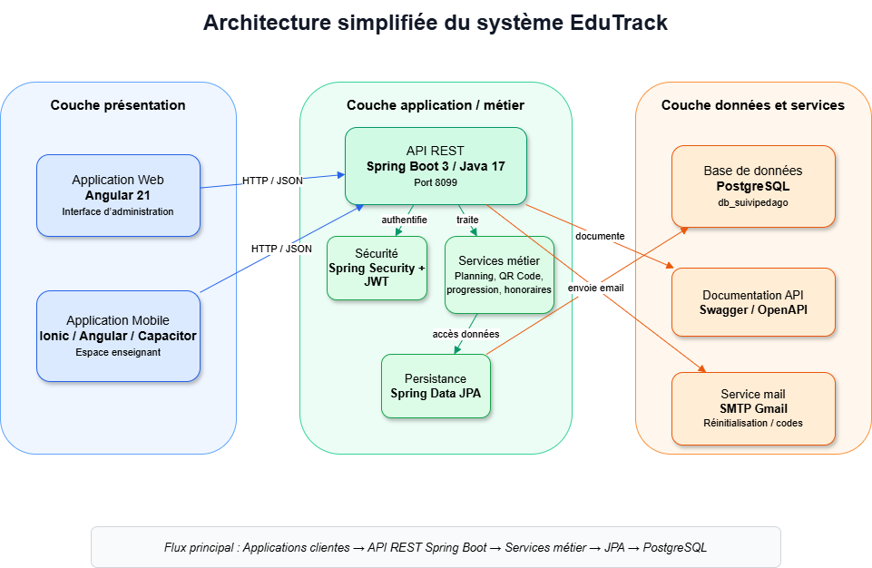
Architecture technique
EduTrack — Projet de Licence 3
5 / 10

Slide 6






Technologies & Outils utilisée
BACKEND
FRONTEND ( WEB & MOBILE )
OUTILS & CONCEPTION
Spring Boot
Angular
Git
GitHub
Java 17
Ionic
Swagger
UML
PostgreSQL
EduTrack — Projet de Licence 3
6 / 10

Slide 7

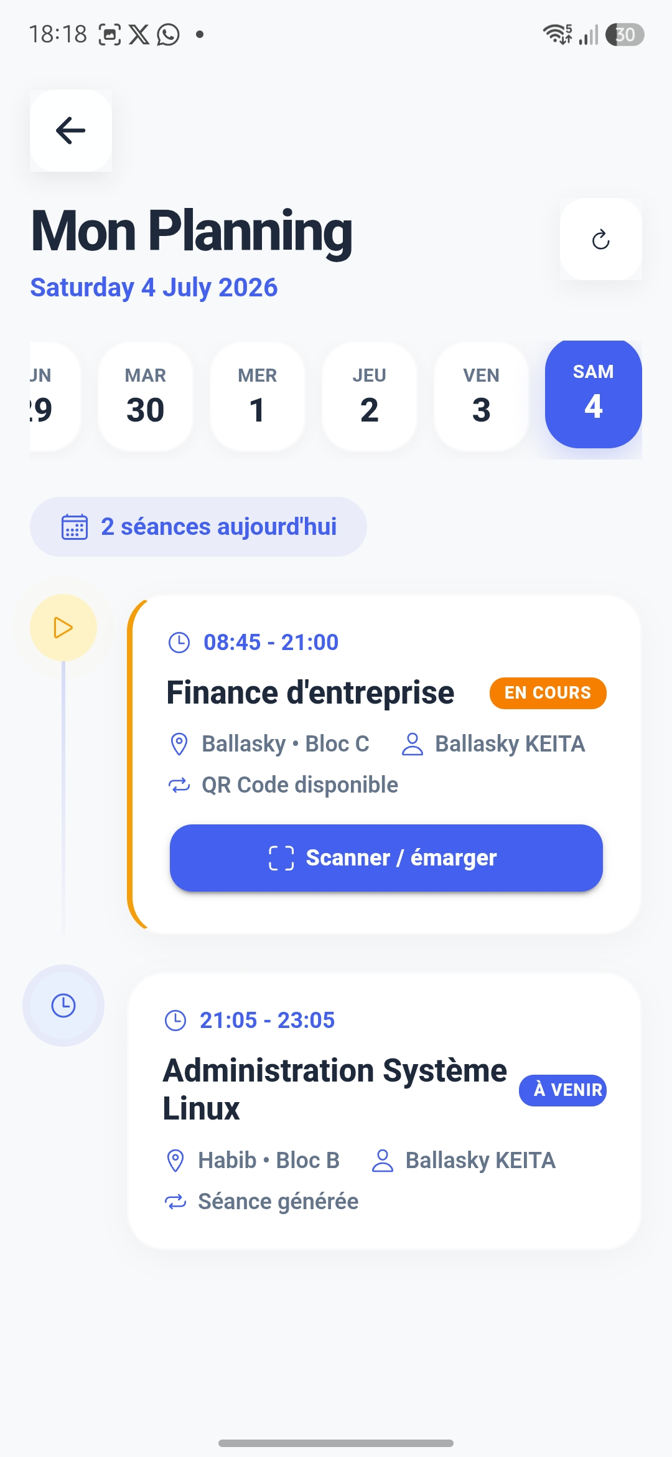
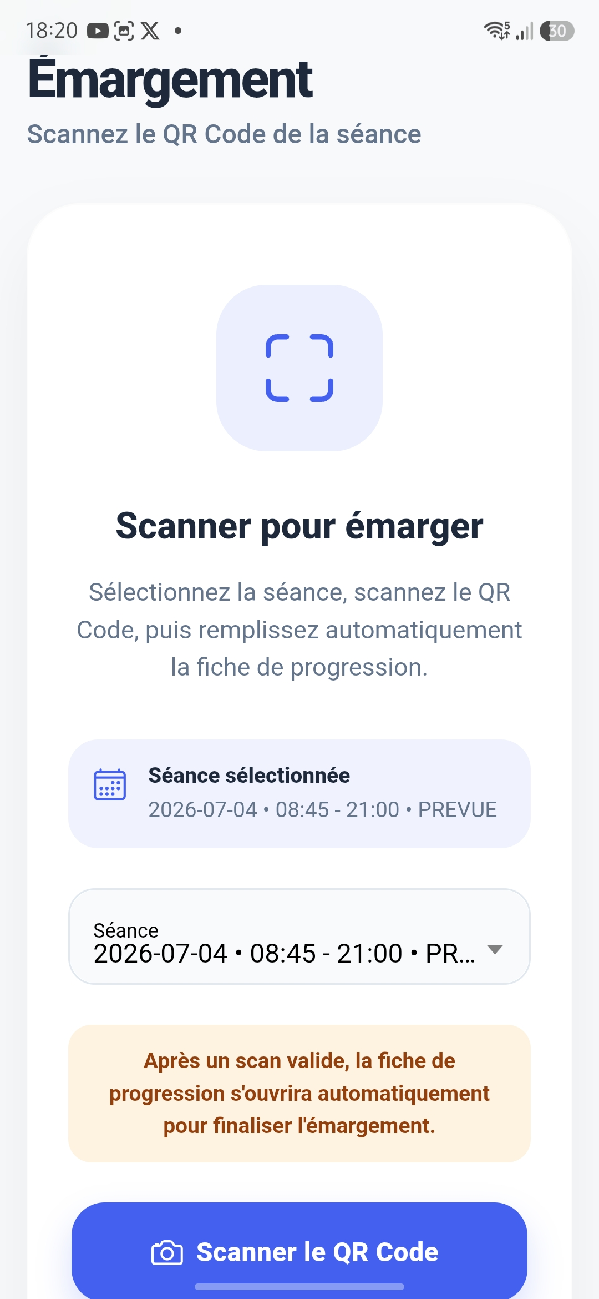
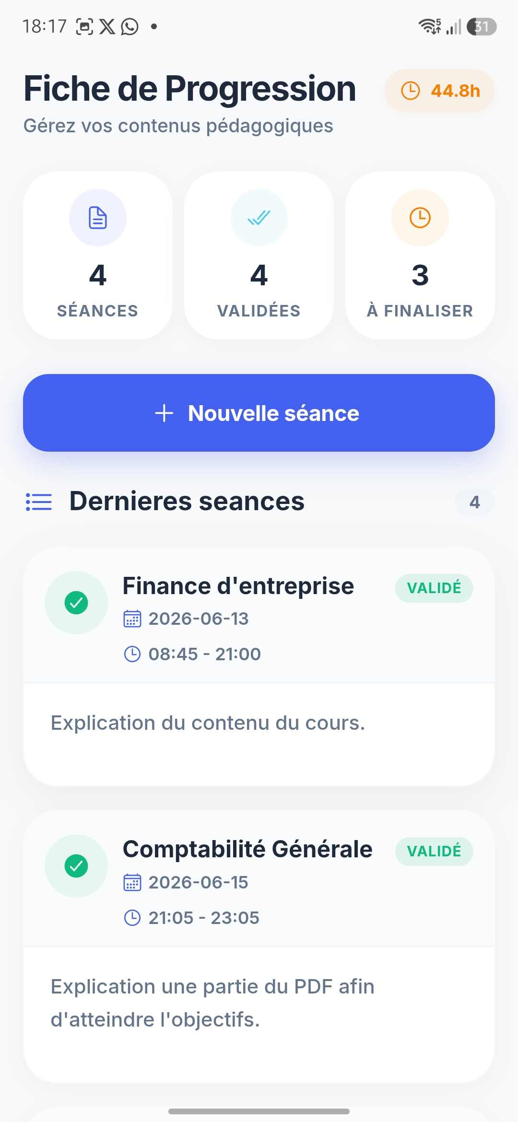
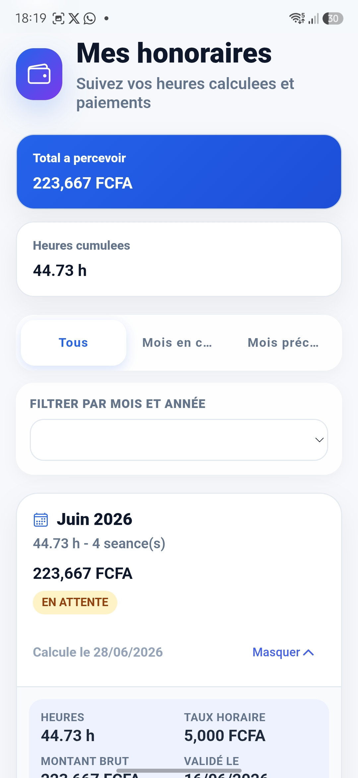
Espace mobile enseignant
Accueil
Planning
Émargement
Progression
Honoraires
EduTrack — Projet de Licence 3
7 / 10

Slide 8
DÉMONSTRATION
Connexion → Planning → QR Code → Fiche → Honoraires
EduTrack — Projet de Licence 3
8 / 10

Slide 9



Conclusion & perspectives
Conclusion
Suivi centralisé
Émargement fiable
Honoraires
Données regroupées
Validation traçable
Calcul automatisé
Perspectives
Module étudiant
Notifications
Paiement
Cloud
Espace dédié
Email / SMS
Mobile money
Déploiement
EduTrack — Projet de Licence 3
9 / 10

Slide 10
MERCI
DE VOTRE ATTENTION
Questions / réponses
EduTrack — Projet de Licence 3
10 / 10

